Slide 1
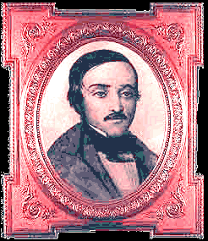
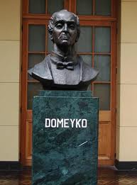
Игнат Домейко

Slide 2
Кто же такой Игнат Домейко?
Один из самых знаменитых в мире белорусов Игнатий Домейко - участник освободительного движения в Беларуси, национальный герой Чили, всемирно известный ученый-минералог, многолетний ректор Чилийского университета. Он оставил заметный след в самых разных отраслях человеческих знаний: минералогии и геологии, физике, химии и металлургии, географии и этнографии, ботанике и зоологии и внес существенный вклад в организацию системы образования Чили.

Slide 3
Игнатий Домейко родился 31 июля 1802 г.в имении Медвядка Новогрудского повета (ныне Гродненской области Беларуси) в семье бывшего земского судьи Новогрудского воеводства. С семи лет после смерти отца находился под опекой своих дядей, которые были высокообразованными людьми.В возрасте 10 лет Игнатий поступил в уездное училище с гимназическим курсом обучения.

Slide 4
Топография — научная дисциплина, изучающая методы изображения географических и геометрических элементов местности на основе съёмочных работ (наземных, с воздуха или из космоса) и создания на их основе топографических карт и планов.
В 1816 г. Игнатий Домейко был принят на факультет физических и математических наук Виленского университета, где помимо физики и математики получил знания по топографии, архитектуре, иностранным языкам, истории, литературе. В 1822 г. Игнатий Домейко защитил диссертацию и получил степень магистра философии.

Slide 5
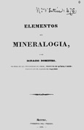
В 1838 г. Игнатий Домейко выехал в Чили на шесть лет, чтобы преподавать химию и минералогию. Однако пребывание в этой южноамериканской стране продлилось почти полстолетия. Несколько лет Домейко преподавал в Горной школе города Кокимбо, основал метеорологическую службу, создал этнографический музей. В поездках по стране он изучал геологию и минералогию Анд, пустыни Атакама и провинции Араукания на юге Чили, а также быт коренных жителей страны - индейцев мапуче (арауканов), свои впечатления о которых изложил в книге.

Slide 6
Активная деятельность Игнатия Домейко была отмечена научной общественностью и правительством Чили: его пригласили преподавать в Чилийский университет в столице страны - Сантьяго. В 1867-1883 гг. он являлся ректором этого крупнейшего вуза Чили, принимал непосредственное участие в реформировании системы высшего образования в стране.

Slide 7
Ко́пи — устаревшее название сооружения для подземной разработки полезных ископаемых
Ученый неоднократно проводил экспедиции в Андах, изучал вулканы, открыл медные и серебряные копи, организовал добычу золота и селитры, впервые в Латинской Америке ввел метрическую систему мер и весов, писал учебники и научные трактаты, которые публиковались в парижских научных журналах. После выхода Домейко в отставку, правительство Чили утвердило ему персональную пенсию - самую высокую в стране, размер которой превышал даже вознаграждение для генералов, воевавших за независимость этой страны.
Трактат— одна из литературных форм, соответствующих научному либо богословскому сочинению.
Сели́тра — тривиальное название для минералов, содержащих нитраты щелочных и щелочноземельных металлов

Slide 8
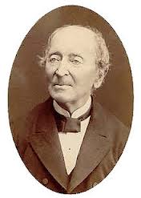
В 1884 г. Игнатий Домейко смог осуществить свою давнюю мечту - приехать в Беларусь. Его с почетом провожали в путь многочисленные друзья и ученики, среди которых были известные политики, университетские преподаватели и студенты. По дороге в Беларусь - в Кракове и Варшаве, где он останавливался, - его торжественно чествовали, но Домейко стремился поскорее попасть на родину. В своем дневнике он писал: «...Я чувствовал, как стучит у меня в висках кровь при мысли, что я скоро буду дома, что я еще не достиг цели своего путешествия. Во время пребывания в Беларуси он несколько раз выезжал в Париж, побывал в Риме, Иерусалиме.
Вскоре после возвращения в Сантьяго, 23 января 1889 г. Игнатий Домейко скончался. Правительство провозгласило его национальным героем Чили. В день похорон в стране был объявлен национальный траур.

Slide 9
Деятельность Игнатия Домейко принесла ему всемирную известность, наследие ученого имеет огромное значение. Трудно переоценить сделанное для своей второй родины. Он реорганизовал систему образования в стране, в том числе и в самом университете, взяв за образец родную Виленскую «альма матер». Создал музей минералогии, основал физический кабинет, химическую и горную лаборатории, организовал библиотеку природоведения. Неизмеримы заслуги его как исследователя чилийских природных богатств. Профессор собрал и описал множество новых, неизвестных науке минералов, растений, окаменелостей, метеоритов

Slide 10
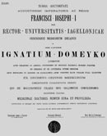
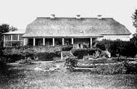
Его учебник «Минералогия» на протяжении нескольких десятилетий использовался во многих латиноамериканских странах. Результаты научных поисков и открытий Домейки опубликованы на разных языках в 130 научных трудах, принесших ему всемирную известность и славу. Он был избран почетным членом многих научных обществ. Даже, казалось бы, такая бытовая деталь. Домейко нашел в горах источники чистой воды, провел оттуда в Сантьяго водопровод, решив тем самым проблему водоснабжения столицы. Чилийские газеты писали: «Пан Домейко не просто ученый, он – апостол наук.

Slide 11
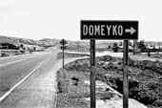
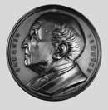
В Беларуси, на родине Игнатия Домейко, в его бывшем фольварке в деревне Заполье Лидского района открыт музей знаменитого земляка.

